Slide 1


Día, Fecha: | 06/02/2026
Hora de inicio: | 17:20
Sistemas Operativos 1 [P]
José Lorenzana

Slide 2
Día, Fecha: | 19/02/2026
Hora de inicio: | 17:20
Sistemas Operativos 1 [P]
Edgar Alvarez

Slide 3

Universidad de San Carlos de Guatemala
Facultad de Ingeniería
Ingeniería en Ciencias y Sistemas
LABORATORIO SISTEMAS OPERATIVOS 1
Unidad 1: Fundamentos de Sistemas Operativos y Administración Avanzada
SEMANA 04

Slide 4
Medios de comunicación y Entrega de Contenido Oficial
CORREO:
3718164320101@ingenieria.usac.edu.gt
Entrega de Proyectos, Tareas, Foros y Hojas de Trabajo:
UEDI:

Slide 5
Agenda
AVISOS IMPORTANTES
Introducción a Bash.
Características principales de Bash.
Estructura Básicas en Bash.
Introducción a Módulos de Kernel.
Gestión de Módulos de Kernel.
Ejemplo Práctico.

Slide 6
Competencias
El estudiante construye contenedores a bajo nivel mediante el uso de Containerd y programación en Go con el fin de profundizar en el funcionamiento interno de los motores de contenedores
El estudiante configura contenedores Docker para el despliegue de servicios mediante Dockerfiles y docker-compose asegurando la portabilidad y replicabilidad en entornos de desarrollo

Slide 7
CONTENIDO

Slide 8
¿Qué es Bash?
Bash (Bourne Again Shell) es un intérprete de comandos y lenguaje de scripting utilizado en sistemas operativos basados en Unix y Linux. Es una evolución del Bourne Shell (sh) e introduce mejoras como manejo de variables, estructuras de control y funciones.
Características principales de Bash
✅ Interfaz de línea de comandos (CLI): Permite ejecutar comandos directamente en la terminal. ✅ Automatización de tareas: Se pueden escribir scripts para realizar tareas repetitivas. ✅ Manejo de variables y argumentos: Facilita la personalización de scripts. ✅ Control de flujo: Uso de if-else, for, while, etc. ✅ Manipulación de archivos y procesos: Puede gestionar archivos, procesos y permisos en el sistema.

Slide 9
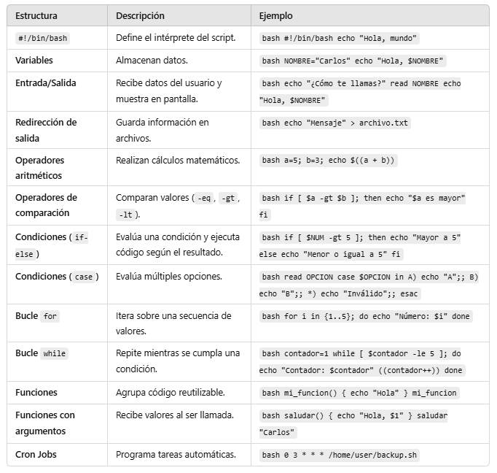
Estructura Básicas en Bash

Slide 10
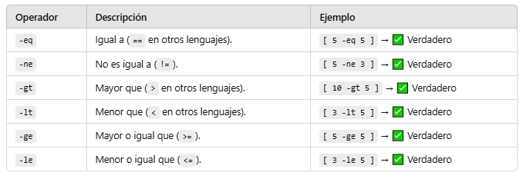
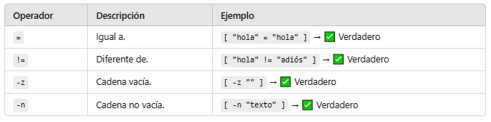
Comparación de Números
Comparación de Cadenas de Texto

Slide 11
Introducción a los Módulos del Kernel
¿Qué es un Módulo del Kernel?
Es un fragmento de código que se puede cargar y descargar dinámicamente en el Kernel de Linux.
Permite extender las funcionalidades del sistema sin necesidad de recompilar el núcleo.
Se usan para controladores de hardware, sistemas de archivos y protocolos de red.
Tipos de Módulos del Kernel
Módulos de controladores – Manejan hardware como USB, GPU, y discos.
Módulos de sistemas de archivos – Añaden compatibilidad con nuevos formatos como ext4, NTFS.
Módulos de red – Implementan protocolos como TCP/IP, Wi-Fi, Bluetooth.
Módulos personalizados – Desarrollados por usuarios para funcionalidades específicas.

Slide 12
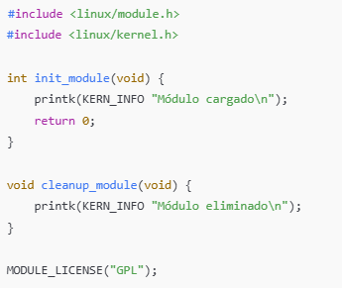


Gestión de Módulos del Kernel
Listar módulos cargados: lsmod
Cargar un módulo: sudo insmod mi_modulo.ko
Eliminar un módulo: sudo rmmod mi_modulo
Buscar información del módulo: modinfo mi_modulo.ko
Creación de un Módulo Básico
Compilar con un Makefile
Cargar y probar el módulo:

Slide 13
Competencias Desarrolladas por el Estudiante
Dominio de herramientas modernas de virtualización y contenerización.
Capacidad de integración entre máquinas virtuales y contenedores.
Comprensión del ciclo completo de despliegue de aplicaciones.
Habilidades prácticas en seguridad, gestión de imágenes y automatización.

Slide 14
Ejemplos Aplicados en la Vida Real
Área / Entorno | Aplicación práctica
Administración de sistemas | Automatización de tareas rutinarias con scripts Bash: backups, limpieza de logs, monitoreo de servicios.
DevOps y CI/CD | Bash es usado en pipelines (GitLab CI, Jenkins) para compilar, probar y desplegar software automáticamente.
Seguridad informática | Scripts en Bash permiten ejecutar auditorías básicas del sistema, revisión de permisos y usuarios.
Educación técnica | Se utilizan scripts Bash para prácticas de lógica, procesos, y manipulación del sistema de archivos.
Desarrollo de controladores | Los módulos de kernel permiten a los desarrolladores crear controladores personalizados sin recompilar el sistema completo.
Embedded y sistemas especializados | Empresas usan módulos de kernel para gestionar hardware específico como sensores, buses y protocolos industriales.

Slide 15
Valores y Actitudes Desarrolladas
Valor / Actitud | Relación con Bash y Módulos de Kernel
Responsabilidad | Trabajar con el kernel o con scripts que automatizan procesos exige conciencia de los riesgos e impacto.
Precisión | Tanto en Bash como en desarrollo de módulos, un error mínimo puede comprometer la funcionalidad del sistema.
Autonomía | Estas herramientas fomentan la investigación y la solución de problemas de forma independiente.
Disciplina | Se requiere atención constante al detalle y a las buenas prácticas de documentación y estructura.
Pensamiento crítico | Diagnosticar fallas y depurar scripts o módulos promueve el análisis lógico y estructurado.
Respeto al software libre | El uso de Linux, Bash y el kernel promueve el entendimiento de la colaboración abierta y ética tecnológica.

Slide 16
Conclusiones
La virtualización y contenerización son tecnologías clave en entornos modernos.
Docker, Containerd, Harbor y Zot permiten una gestión eficiente y segura de servicios.
El estudiante desarrolla competencias alineadas con la industria tecnológica actual.

Slide 17
Referencias y Recursos
Docker Documentation: https://docs.docker.com
Harbor Project: https://goharbor.io
Zot Registry: https://github.com/project-zot/zot
Containerd: https://containerd.io
Open Container Initiative (OCI): https://opencontainers.org
CNCF Projects: https://www.cncf.io/projects

Slide 18
GRACIAS!!

